Slide 1
#iomifido
Promozione 8X1000
con i social network

Slide 2
Descrizione del contesto
Fase 1:
Promozione attraverso brevi video (max 1 min) personalizzati per ogni forania/vicaria da divulgare attraverso le varie piattaforme social

Slide 3
Video di esempio

Slide 4
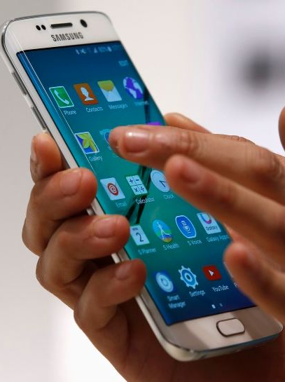
Descrizione del contesto
Fase 2:
App diocesana:
riassume i contenuti video di tutte le foranie
Contiene i format di alcuni concorsi creativi (logo, video, restauro, pastorale, ecc…)
Tiene aggiornati su progetti in corso e futuri

Slide 5
Descrizione del contesto
Fase 3:
Giornata diocesana dei giovani (domenica delle palme) con premiazione dei vari concorsi creativi

